Slide 1
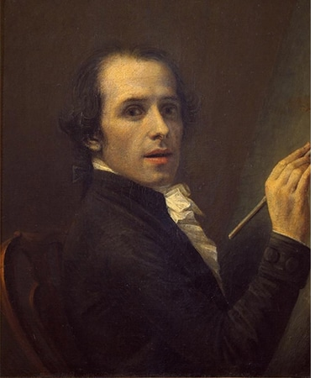
ANTONIO CANOVA
1757-1822
2023.10.18.k.nmeth Ernesto Cortasar: Beethowen-Silencio

Slide 2
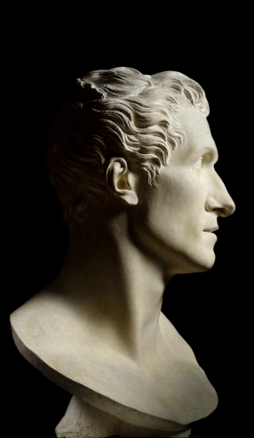
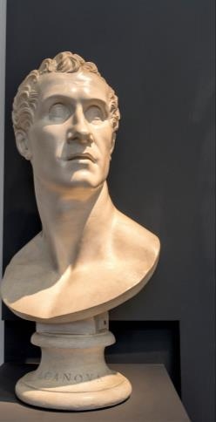
Antonio Canova self portre
Beethoven – Silencio (Ernesto Cortazar)

Slide 3
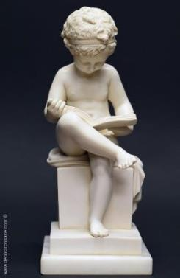
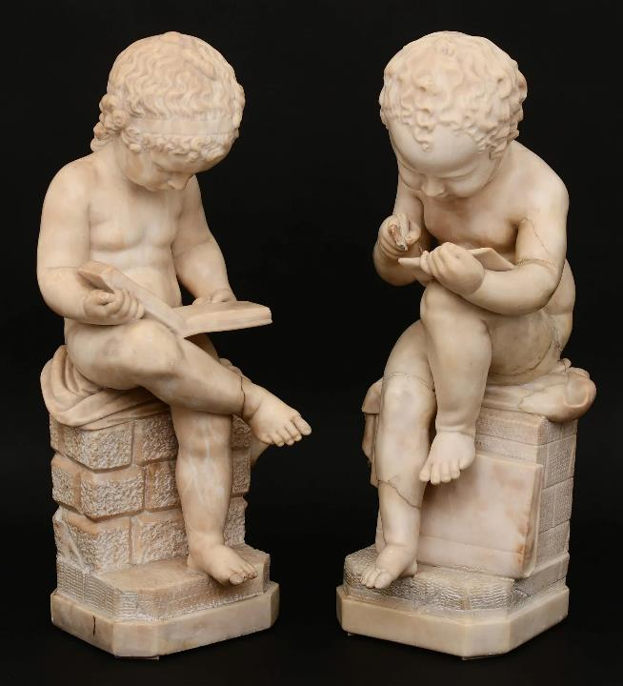
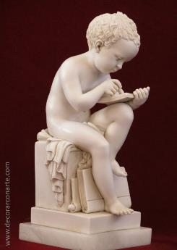
29 cm

Slide 4
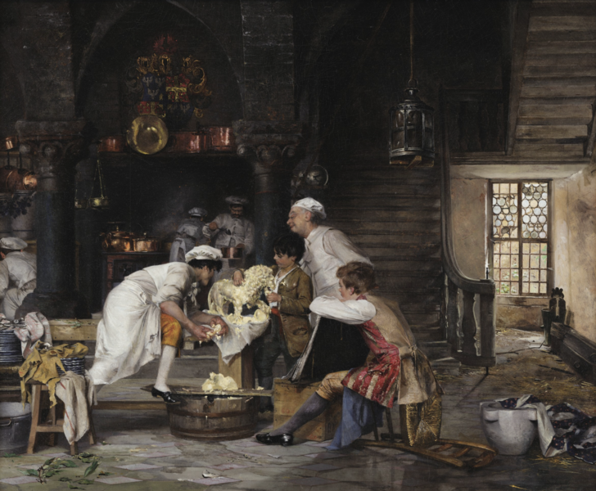
Pinckney Marcius-Simons, The Child Canova Oroszlánt modellez a vajból, c. 1885, Chrysler Museum of Art, Norfolk, VA; legendás jelenet Antonio Canova szobrász (1757-1822) gyermekkorából.

Slide 5
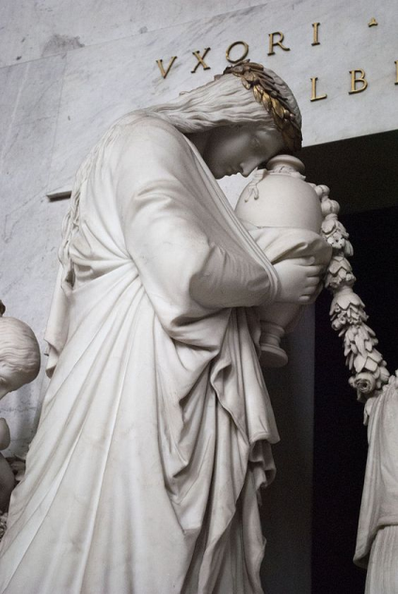
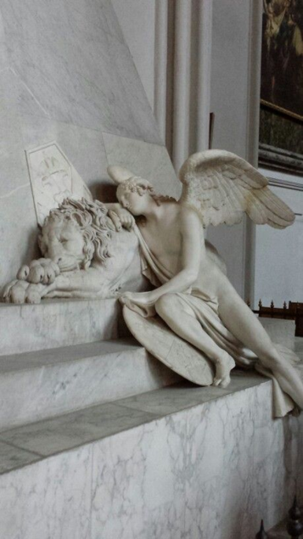
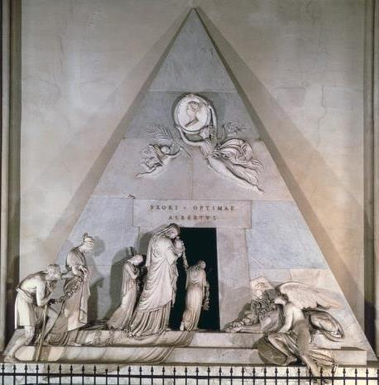
Mária Krisztina főhercegnő üres síremléke (kenotáfiuma) a bécsi Augustinerkirchében

Slide 6
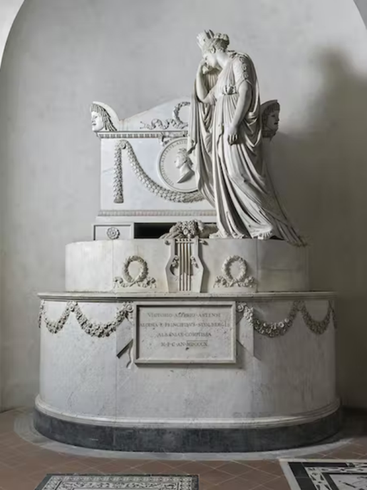

Slide 7
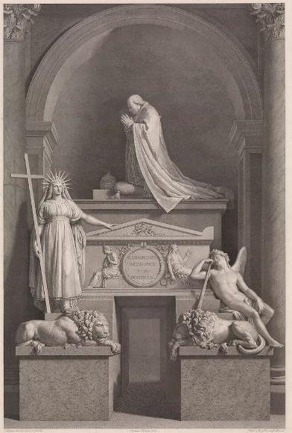
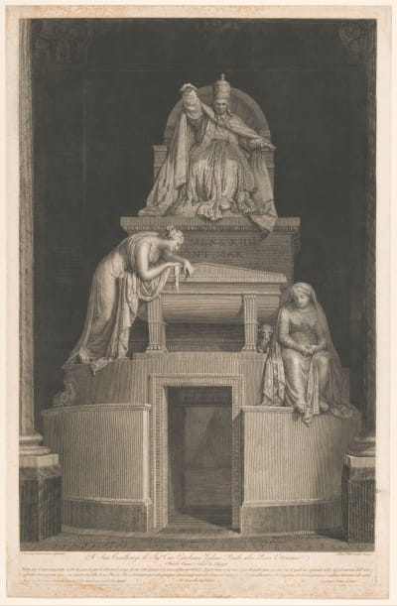
XIII. Kelemen pápa sírja a Vatikánban, kb. 1790
XIV Kelemen pápa sírja

Slide 8
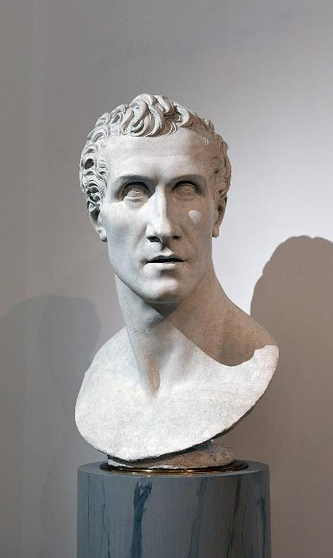
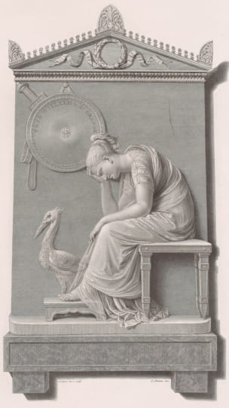
Orange Nassau Vilmos herceg temetési emlékműve
Self portrait by Antonio Canova

Slide 9
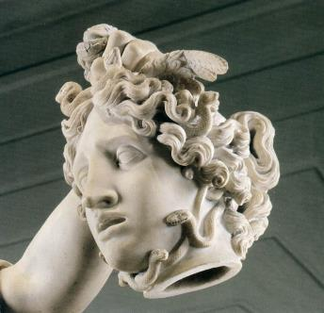
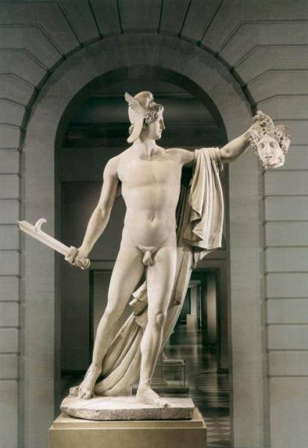
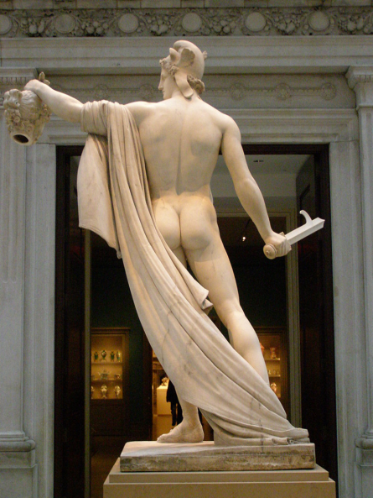
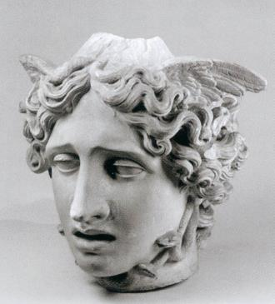
Perseus with the Head of Medusa
1804-06 – Antonio Canova,Marble, height 242 cm
Metropolitan Museum of Art, New York

Slide 10
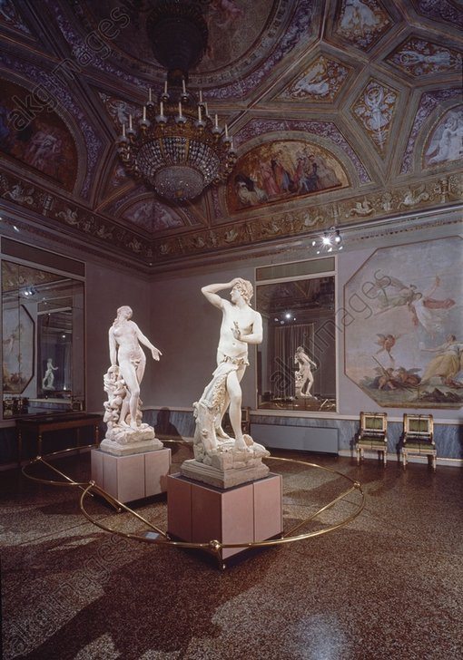
Orpheusz és Eurydice - Private guided visit to the
Correr Múzeum, Velence

Slide 11
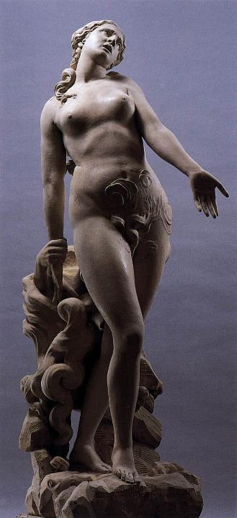
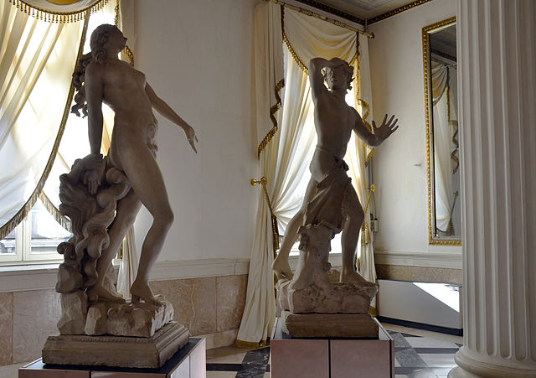
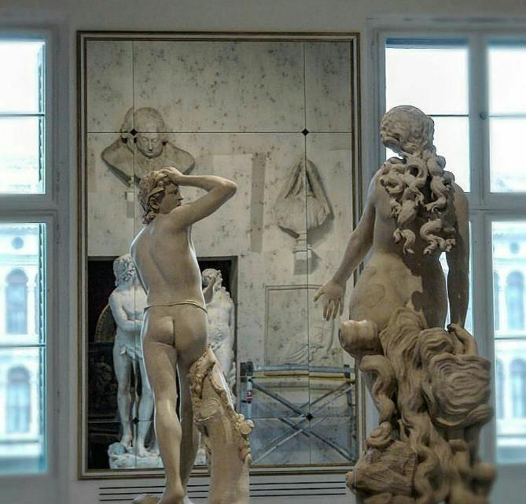

Slide 12
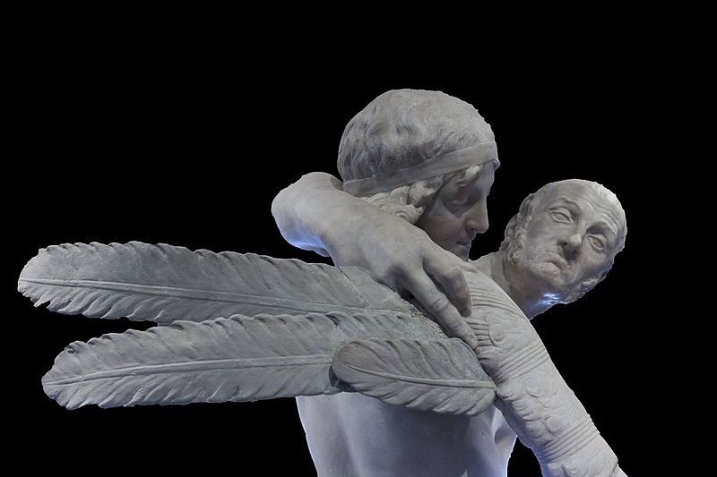
Deadelus és Ikarus, 1777-1779,
.

Slide 13
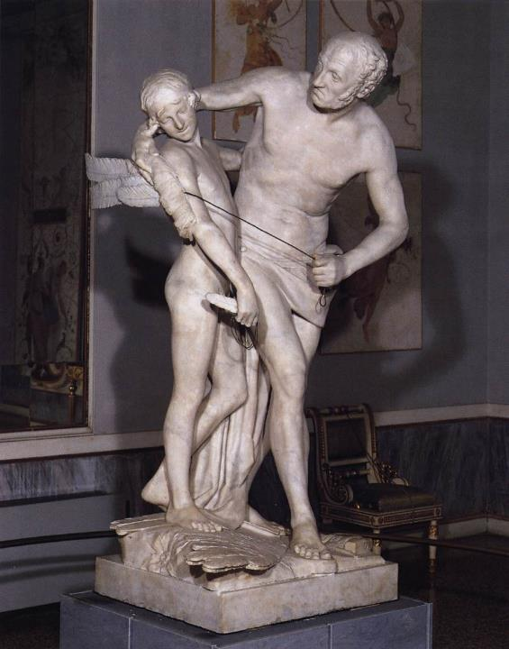
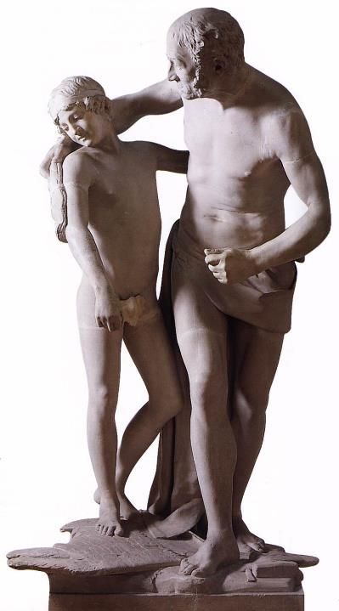
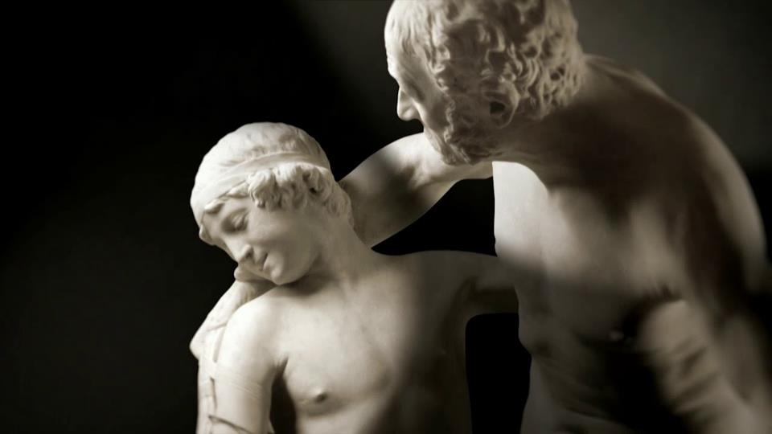

Slide 14
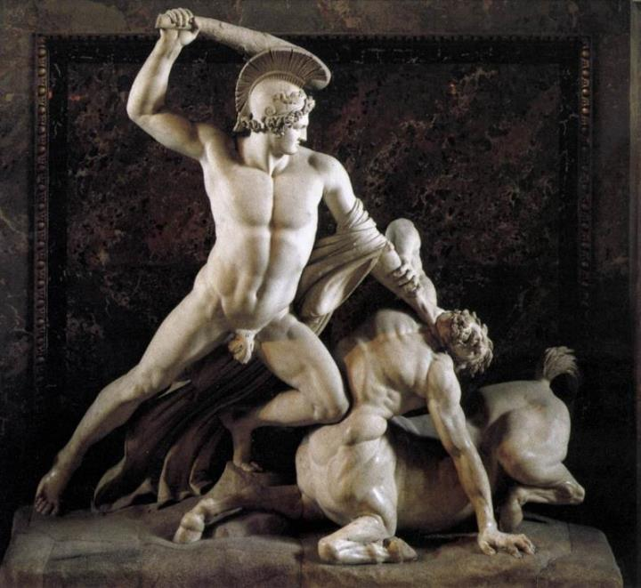
Theseus and the Centaur 1804-19/Theseus és a Kentaur
Marble, height 340 cm Kunsthistorisches Museum, Vienna

Slide 15
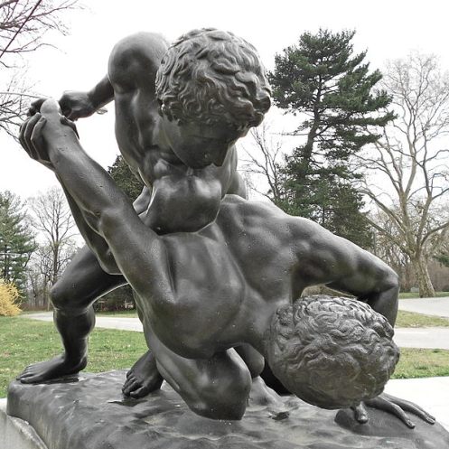
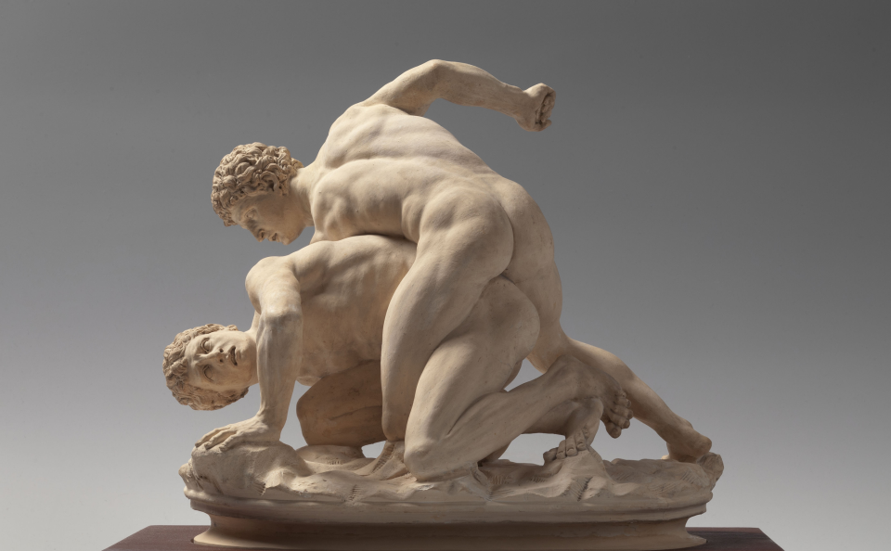
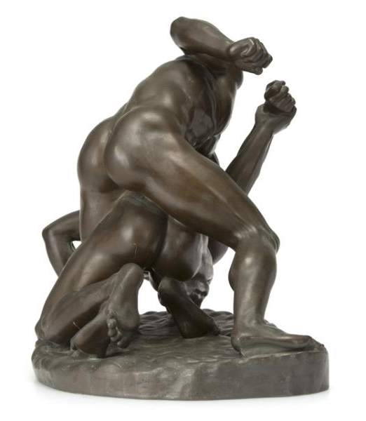
Birkózók , 1775 ( Festett terrakotta , 39,5 x 34 x 20 cm ) Ez volt Canova nevezése egy antik szobor másolatára kiírt Accademia versenyen. Modellje Filippo Farsetti gyűjteményének öntvénye volt, az Uffiziben található hellenisztikus eredeti római másolatából.

Slide 16
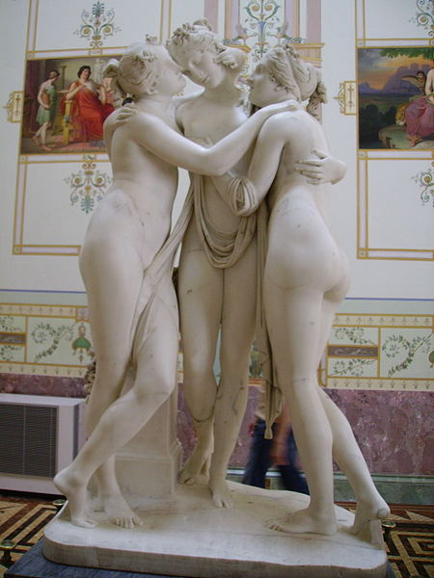
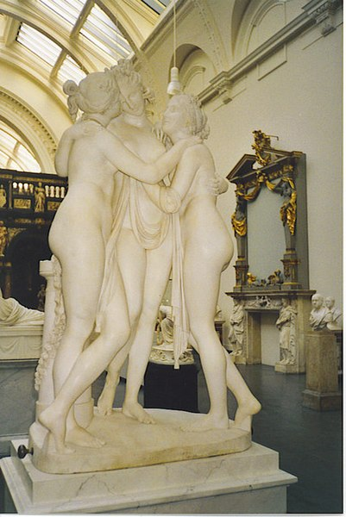
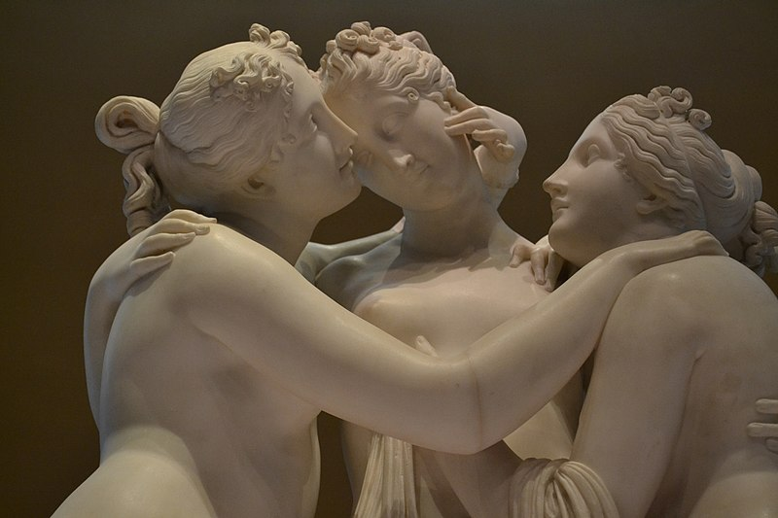
A három kegyelem a "Bedford herceg változatának", a Victoria és Albert Múzeumban
Ermitázs

Slide 17
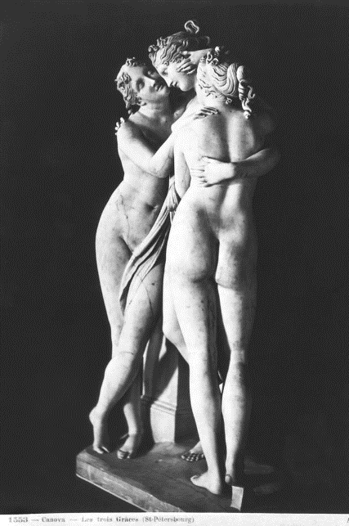
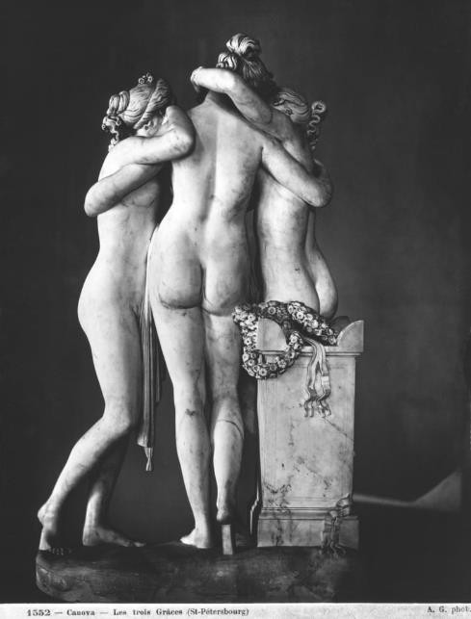

Slide 18
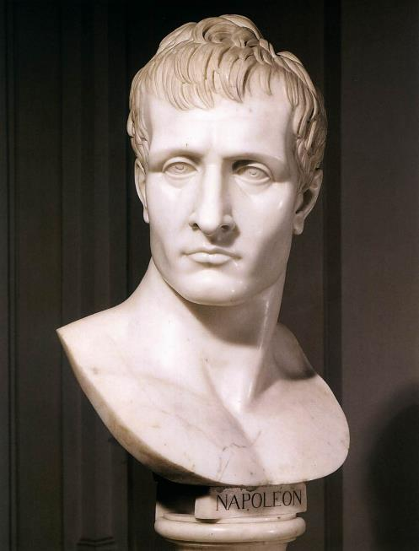
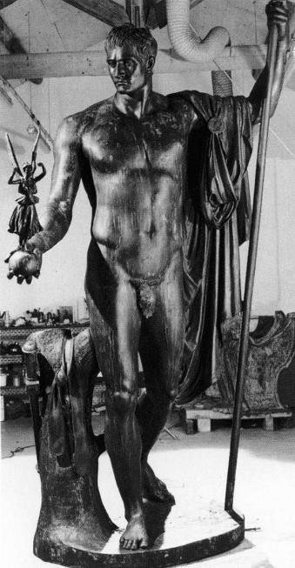
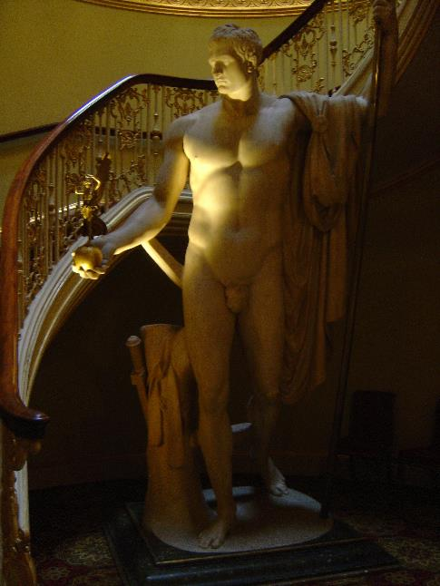
Napoleon, márvány, London
Napoleon, bronz, Milano
Firenze

Slide 19
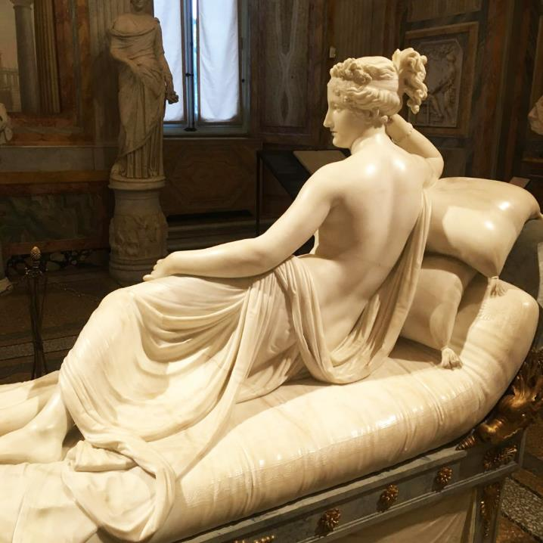
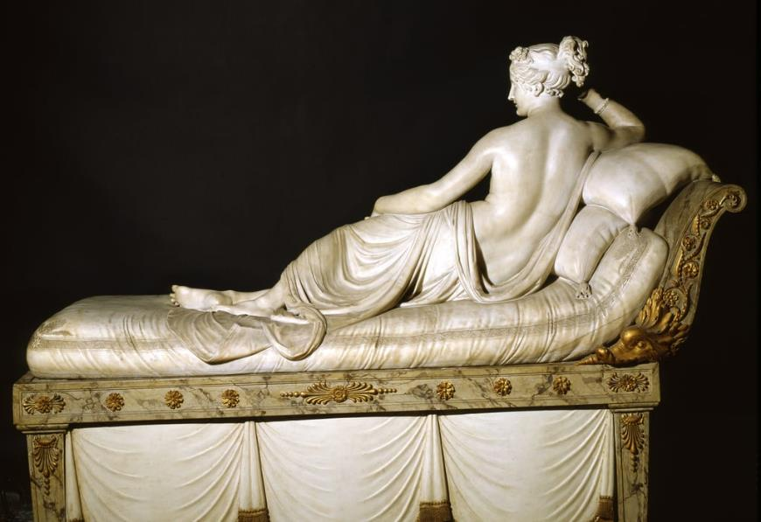
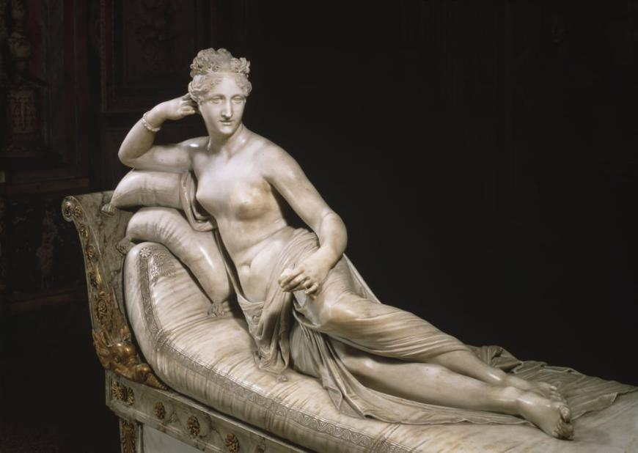
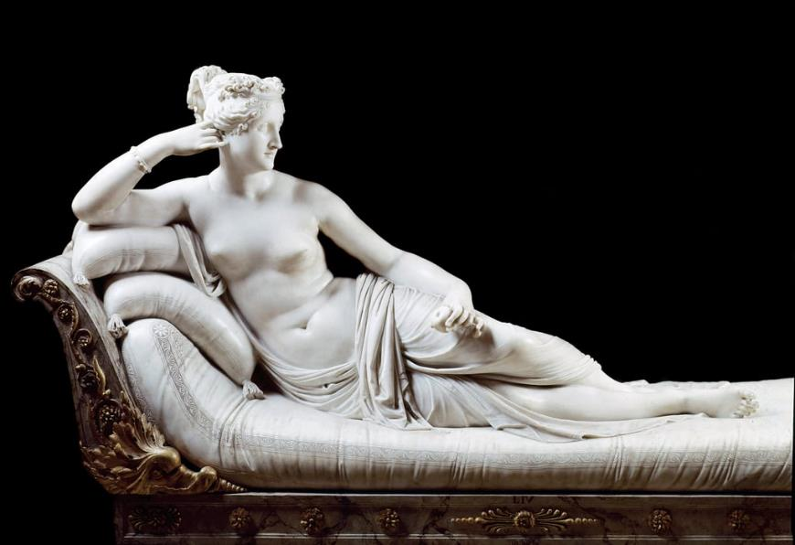
Pauline Bonaparte, mint a diadalmas Vénusz, 1805-1808 körül (márvány)

Slide 20
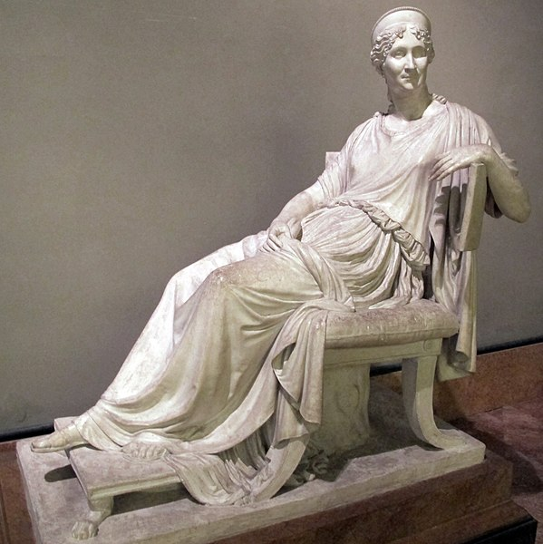
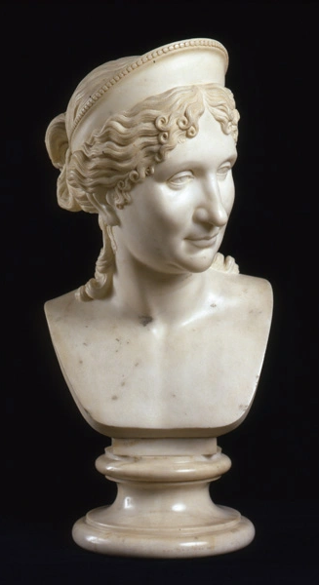
Letizia Ramolino Bonaparte, Napoleon anyja

Slide 21
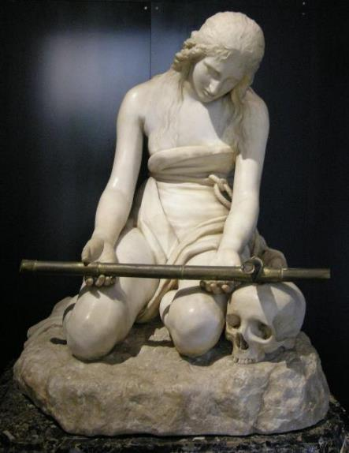
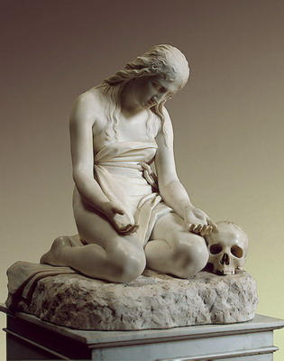
Bűnbánó Magdolna. Palazzo Tursi, Genova
BŰNBÁNÓ MÁRIA MAGDALÉNA 1809
márvány (Ermitázs, Szentpétervár)

Slide 22
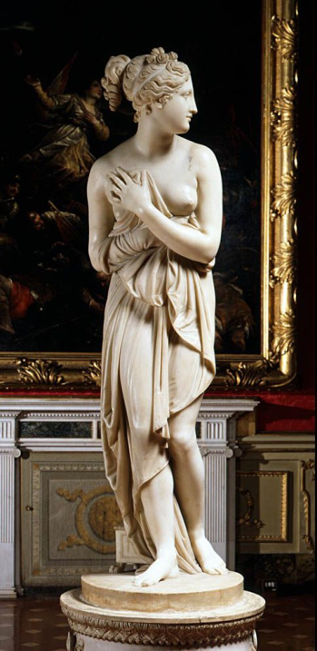
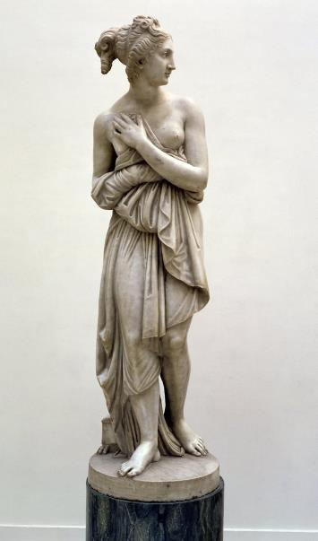
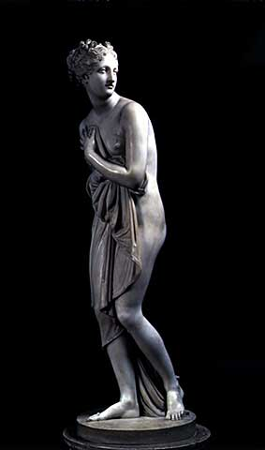
Venus Italica, 1822 körül (márvány)

Slide 23
Amorino Campbell, 1789, (Cupido) National Trust, Anglesey Abbey,
Ideal Head, 1817. Marble,

Slide 24
Olasz, Róma, Béke mellszobra, 1814, fehér márvány, fehér márvány talpon, 53cm.
Possagno.

Slide 25
Cupid and Psyche 1796-1800
Marble, 150 x 68 cm
Musée du Louvre, Paris

Slide 26
Cupid and Psyche 1786-93 Marble, height 155 cm Musée du Louvre, Paris

Slide 32
A táncról szóló felújított ciklusából, Antonio Canova Gypsotheca és Múzeum, Possagno

Slide 33
Antonio Canova, Alcinoo fiainak tánca (részlet), 1787-1792 körül, gipsz dombormű. Velence, Correr Múzeum

Slide 34
Priamosz halála (1787-1792) - Gipsz - Possagno, Canova Alapítvány
A trójai háború során Neoptolemosz, Akhilleusz fia ölte meg, amikor menedéket keresett Zeusz oltáránál.

Slide 35
CANOVA ÉS A FÁJDALOM. A MELLERIO STELAE ÉS A SÍRÁBRÁZOLÁS MEGÚJÍTÁSA - Antonio Canova Gypsotheca Múzeum, Possagno

Slide 36
A CANOVA 200. ÉVFORDULÓJÁNAK MEGÜNNEPLÉSE POSSAGNOBAN

Slide 37
Vége!
Vége!

